Slide 1

Encadrant:
Pr Mohamed LACHGAR
Présenter Par :
Oulqaid sanae
Merbah houda

Slide 2
PLAN
Introduction à Kotlin
Les Caractéristiques de Kotlin
La Structure des fichiers et les Packages
Définition et Initialisation des Variables
Propriétés Nullable et Types de Données
Tableaux et Collections en Kotlin
Les Fonctions et Les Expressions Conditionnelles
Boucles, Étiquettes et Accesseurs Personnalisés
Notions de Classe et Constructeurs
Héritage, Redéfinition et Classes Abstraites
Modificateurs de Visibilité
02
03
04

Slide 3
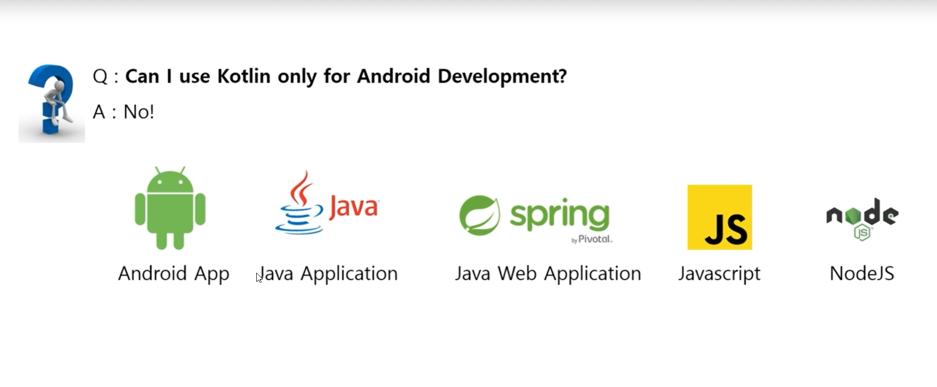
Qu'est-ce que Kotlin ?
Kotlin est un langage de programmation créé par JetBrains, la société à l'origine de l'IDE Java IntelliJ IDEA.
La première version est apparue en 2011
En mai 2017, Google a annoncé la prise en charge officielle de Kotlin sur Android en tant que langage "de première classe.
Kotlin n'est pas utilisé uniquement pour le développement Android, mais également avec Spring Boot, les applications Java, les applications web Java, ainsi que dans d'autres environnements tels que JavaScript et Node.js.

Slide 4

Les Caractéristiques de Kotlin
Compatible à 100% avec Java et Android.
Prend en charge IntelliJ, Android Studio, Eclipse, et l'interface de ligne de commande (CLI).
Kotlin est une langue moderne, efficace, extensible et facile à apprendre.
Kotlin est plus proche de Scala ou Swift au niveau du langage de programmation.

Slide 5
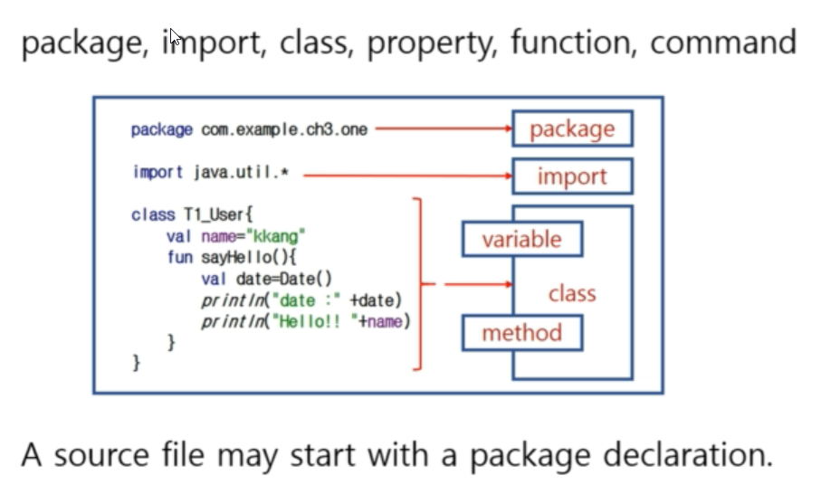
La Structure des fichiers

Slide 6
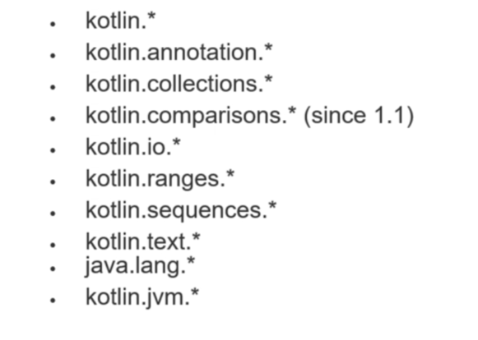
Default package
Les packages sont accessibles sans importation

Slide 7
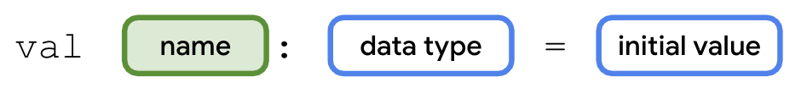

Définition des variables en Kotlin
Une variable est un conteneur qui stocke une valeur. Elle a un nom, un type de données et une valeur. Les variables sont utilisées pour stocker et manipuler des données dans un programme. En Kotlin, la déclaration d'une variable se fait avec le mot-clé val pour une variable immuable (dont la valeur ne peut pas être modifiée) ou var pour une variable mutable (dont la valeur peut être modifiée).
Exemples:

Slide 8
Initialisation des variables
Une propriété n'est pas initialisée par défaut.
Les variables de niveau supérieur et les variables membres de classe doivent être initialisées lorsqu'elles sont définies.
Pour éviter d'initialiser ces variables, des modificateurs lateinit ou lazy doivent être utilisés.
`lateinit` est un modificateur de propriété en Kotlin qui permet de déclarer une propriété non initialisée à la compilation mais qui doit être initialisée avant son utilisation, sinon cela entraînera une exception.
`lazy` est un modificateur qui permet de déclarer une propriété dont l'initialisation est reportée jusqu'à ce qu'elle soit réellement nécessaire, ce qui peut améliorer les performances en évitant une initialisation inutile.
Alors que les variables locales d'une fonction n'ont pas besoin d'être initialisées lorsqu'elles sont définies.

Slide 9

Propriété Nullable
Null signifie que la propriété n'est pas initialisée.
Kotlin divise les propriétés en nullable et non nullable.
Si null peut être affecté à une propriété, la propriété doit être marquée avec ? en tant que propriété nullable.

Slide 10
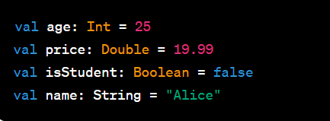
Type de données
Les types de données définissent le genre d'information qu'une variable peut contenir. Les types de données permettent au compilateur de comprendre comment traiter les valeurs stockées dans les variables.
Kotlin propose divers types de données tels que Int, Double, Float, Long, Short, Byte, Char, Boolean, String, Any, Unit, Nothing, etc.

Slide 11
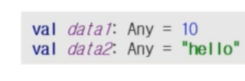
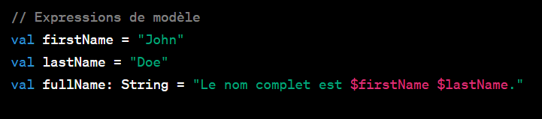
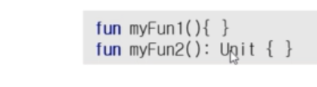
Type String / Any/ Unit
Type String : Les chaînes de caractères en Kotlin sont représentées par le type String. Il existe deux types de littéraux de chaîne : guillemet double ("") pour les chaînes échappées et guillemet triple (""") pour les chaînes brutes. Les chaînes peuvent également contenir des expressions de modèle débutant par $.
Exemple:
Type Any : Any est une classe de niveau supérieur et chaque classe Kotlin a Any comme superclasse.
Type Unit : Le type Unit est utilisé comme type de retour lorsqu'il n'y a pas d'instruction de retour. Il est similaire au void en Java, mais pas identique.

Slide 12
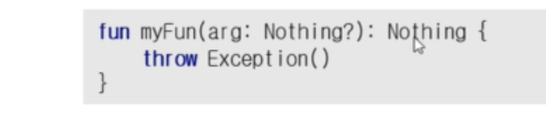

Type Nothing / Type Check
Type Nothing :
Le type Nothing est utilisé pour indiquer explicitement l'absence de valeur.
Vérification de type :
Nous pouvons vérifier le type par l’opérateur is.
!is est la négation de l’opérateur is

Slide 13

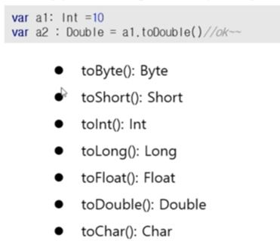
Type Casting
Kotlin ne supporte pas la conversion implicite pour les nombres.
Pour la casting, on utilise les fonctions toXXX().

Slide 14
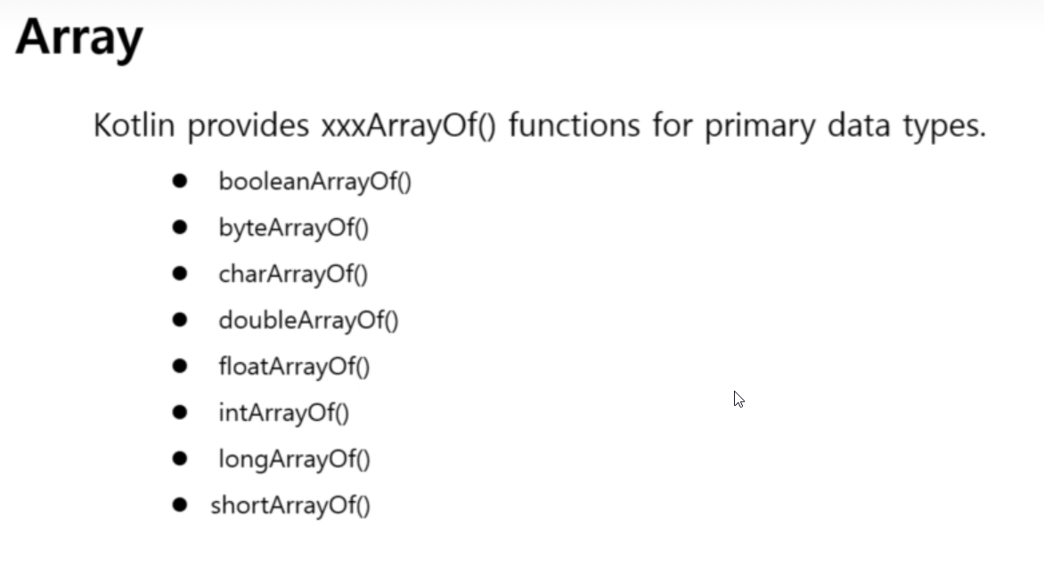
Tableaux
Dans Kotlin, les tableaux sont représentés par la classe Array, qui possède des fonctions get et set et une propriété size.
Pour créer un tableau, nous pouvons utiliser la fonction arrayOf().
Kotlin fournit des fonctions xxxArrayOf() pour les types de données primaires.

Slide 15
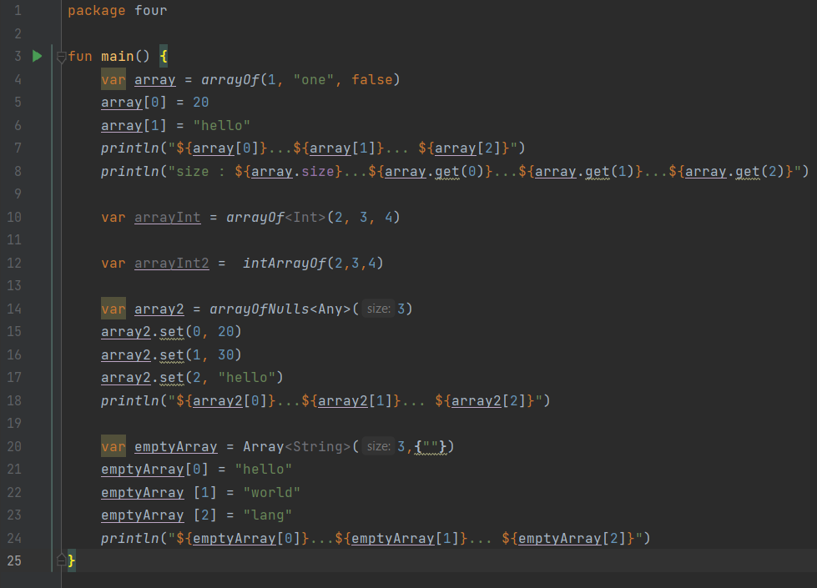

Slide 16



Les collections
En Kotlin, les collections sont des structures de données qui permettent de stocker, organiser et manipuler des groupes d'éléments. Kotlin offre une variété de classes de collections qui sont incluses dans le standard de la bibliothèque Kotlin (kotlin.collections). Voici un aperçu des principales collections en Kotlin :
Liste (List) :
Représente une collection ordonnée d'éléments.
Les listes sont immuables (List) ou mutables (MutableList).
Séquence (Sequence) :
Représente une séquence d'éléments qui peut être évaluée de manière paresseuse.
Utile pour des opérations sur de grandes collections de données.
Ensemble (Set) :
Représente une collection d'éléments uniques sans ordre spécifique.
Les ensembles sont immuables (Set) ou mutables (MutableSet).

Slide 17


Les collections
Map (Map) :
Représente une collection de paires clé-valeur.
Les maps sont immuables (Map) ou mutables (MutableMap).
Array (Array) :
Représente un tableau de taille fixe.
Les tableaux sont des types primitifs ou d'objets et peuvent être immuables (Array) ou mutables (MutableArray).

Slide 18
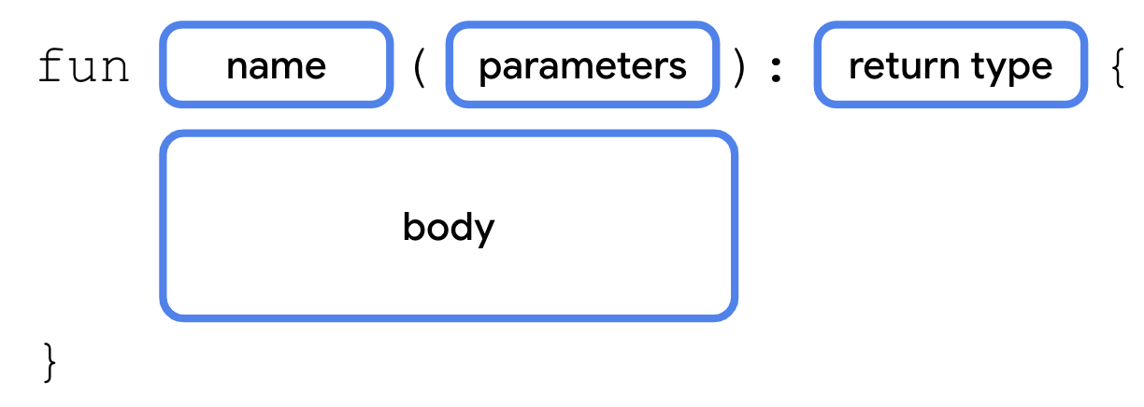
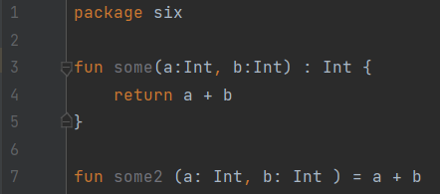
les fonctions
Le type de retour Unit est défini pour les fonctions sans valeur de retour.
Le type Unit peut être déduit automatiquement en l'absence de déclaration explicite.
Les fonctions à expression unique peuvent omettre les accolades {}, utiliser le symbole égal =, et même omettre le type de retour, car Kotlin peut l'inférer automatiquement.
Exemple:

Slide 19
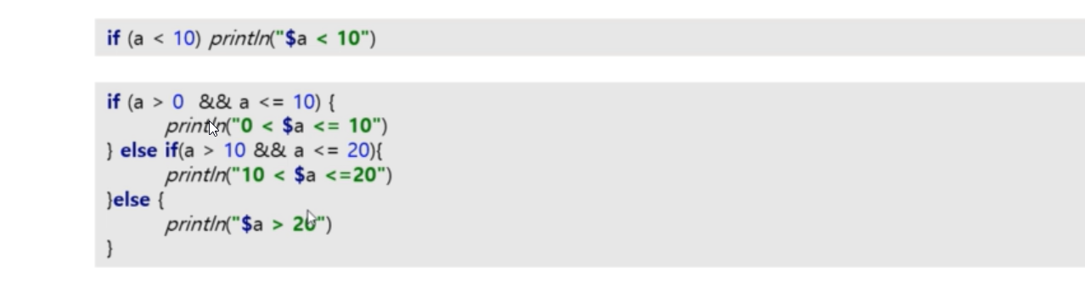
L’expression if
L'opérateur if exécute une section spécifique si la condition est satisfaite.
Dans Kotlin, l'opérateur if est une expression.
Si utilisé comme expression, une branche else est nécessaire.
Vous pouvez également utiliser else if avec autant de branches que nécessaire, mais une branche else reste obligatoire.
Exemples:

Slide 20
L’expression When
L'opérateur when remplace l'opérateur switch de C et Java.
L'argument de l'opérateur when peut être de différents types, pas seulement un Int.
La condition de branche peut être simplement le type de données lui-même.
La condition de branchement peut être composée de type et de données.
Les conditions de branche peuvent être combinées avec des virgules (,) pour gérer plusieurs cas de la même manière.
Une condition de branche peut être une plage.
L'opérateur when peut être utilisé comme une expression.
Comme l'opérateur if, les expressions when nécessitent une branche else.
Si une branche est constituée de blocs entourés d'accolades ({}), la valeur d'un bloc doit être la dernière expression.

Slide 21
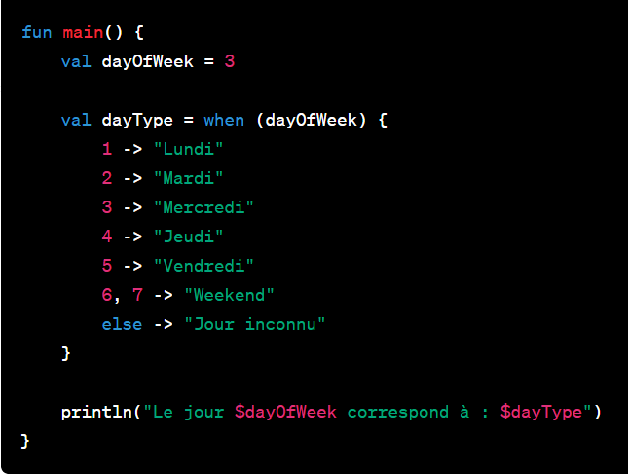
Exemple:

Slide 22
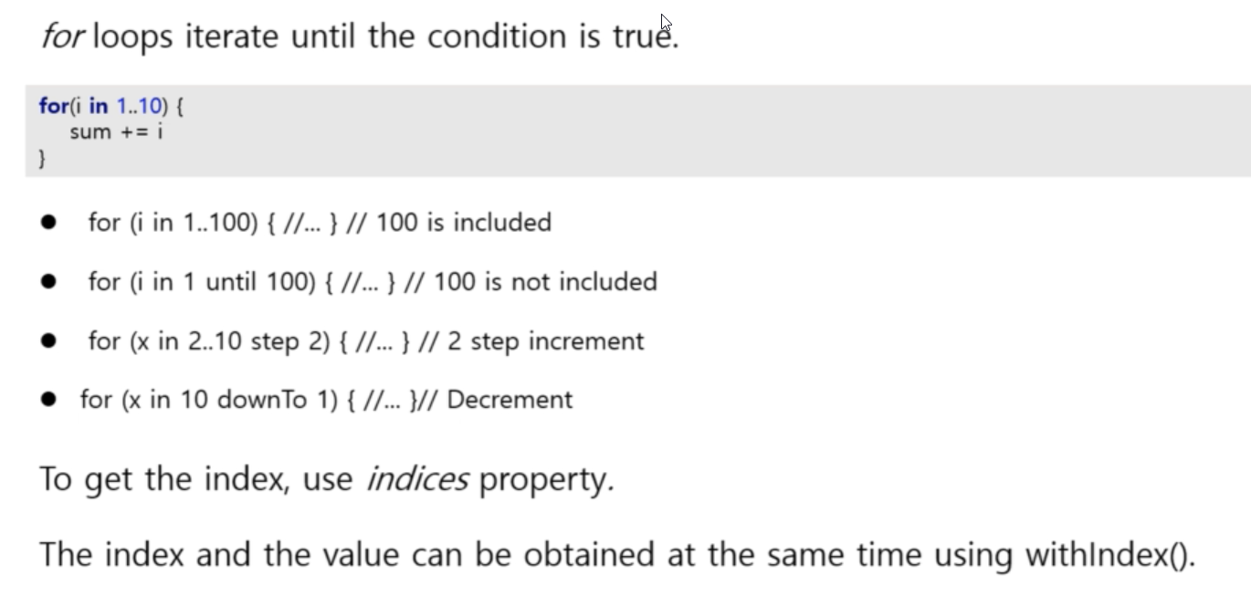
Boucle for

Slide 23
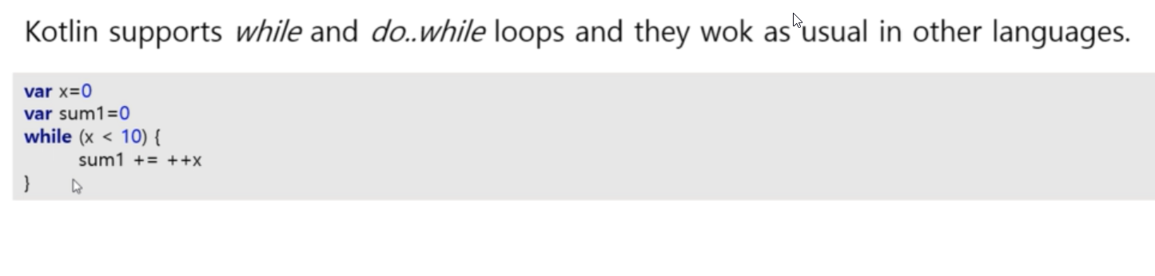
Bouble while

Slide 24
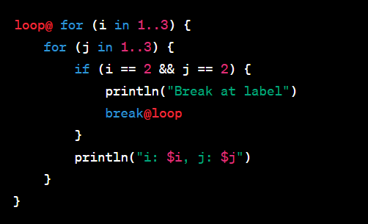
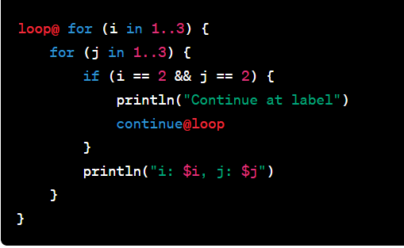
Break, continue with label
break avec une étiquette : Permet de sortir d'une boucle ou d'une structure de contrôle imbriquée spécifique en utilisant une étiquette comme référence.
continue avec une étiquette : Permet de passer à l'itération suivante d'une boucle spécifique en utilisant une étiquette comme référence.

Slide 25
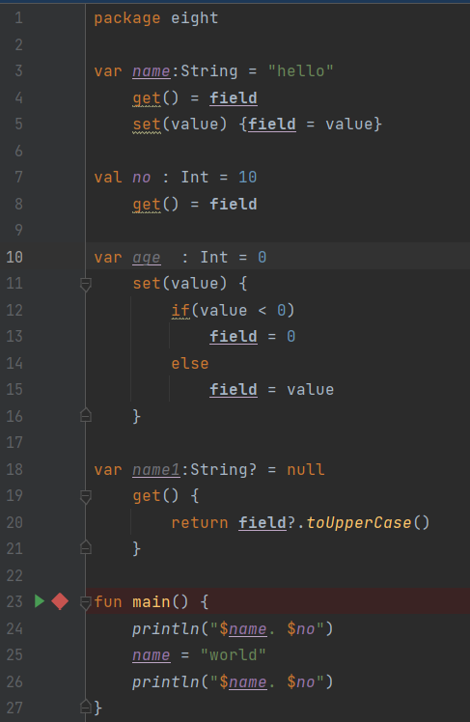
Les accesseurs personnalisés
Les accesseurs personnalisés utilisent get() et set() et peuvent accéder à la valeur de la propriété avec le mot-clé field.
Pour une propriété var, les deux accesseurs set() et get() peuvent être implémentés, tandis que pour une propriété val, seul get() peut être implémenté.
Si la propriété val a un accesseur get() personnalisé, l'initialiseur peut être déduit.
Même si la propriété var a un accesseur get() personnalisé, un initialiseur explicite est nécessaire.

Slide 26
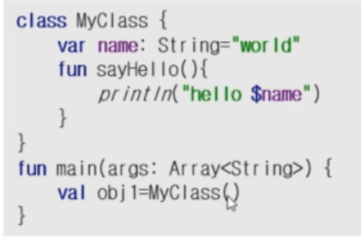
Notion de classe
Pour déclarer une classe on utilise le mot clé class
Une classe peut contenir des propriétés, fonctions, constructeurs et d’autres classes
Pour utiliser une classe, on crée des objets

Slide 27
Les Constructeurs
Constructeur Principal :
Le constructeur principal est déclaré dans l'en-tête de la classe.
Il est généralement utilisé pour définir les propriétés de base d'une classe et peut inclure des paramètres.
Le corps du constructeur principal peut contenir des instructions d'initialisation et d'autres logiques.
Une classe peut avoir un seul constructeur principal.
Constructeurs Secondaires :
Les constructeurs secondaires sont déclarés à l'intérieur de la classe mais sans être dans l'en-tête.
Ils sont utilisés pour fournir des options supplémentaires pour l'initialisation d'une classe en permettant différentes combinaisons de paramètres.
Une classe peut avoir plusieurs constructeurs secondaires.
Chaque constructeur secondaire doit appeler le constructeur principal ou un autre constructeur secondaire de la classe à l'aide du mot-clé constructor.
Les constructeurs secondaires permettent d'ajouter de la flexibilité lors de la création d'instances de la classe.

Slide 28

Héritage
Les superclasses doivent être déclarées avec le mot-clé open pour permettre l'héritage.
Lors de la déclaration d'une classe qui hérite d'une superclasse, on utilise le symbole : suivi du nom de la superclasse à droite de deux points (:).
Par exemple :

Slide 29
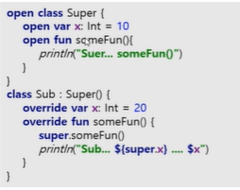
Redéfinition des fonctions/ super
Redéfinition des fonctions
super
Le mot clé super permet à une sous-classe d’appeler les fonctions ou les propriétés dans une super-classe.
Pour redéfinir une fonction d'une superclasse, la fonction doit être déclarée avec le mot clé open.
Pour montrer explicitement qu'une fonction remplace une fonction de superclasse, nous devons placer le mot-clé override avant la fonction dans une sous-classe.

Slide 30


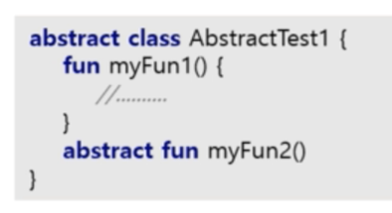
Classe abstraite
Fonction abstraite : Une fonction abstraite ne possède que la déclaration, sans implémentation.
Propriété abstraite : Une propriété abstraite est une propriété qui n'a que la déclaration, sans valeur initiale.
Classe abstraite : Une classe abstraite contient au moins une fonction ou propriété abstraite et est déclarée avec le mot-clé abstract.
Une classe abstraite est non-instanciable.
Pour hériter d'une classe abstraite, une classe doit implémenter toutes les fonctions abstraites et initialiser toutes les propriétés abstraites, sinon elle devient également abstraite.

Slide 31
Les Modificateurs de Visibilité en Kotlin
Modificateurs de visibilité :
Kotlin offre quatre modificateurs de visibilité : public, internal, protected et private.
Les modificateurs de visibilité sont spécifiés lors de la déclaration de classes, interfaces, constructeurs, fonctions et propriétés.
Porter des modificateurs (étendues de visibilité) sur les propriétés, fonctions et classes de niveau supérieur :
public : Visible partout (par défaut).
private : Visible seulement à l'intérieur du fichier contenant la déclaration.
internal : Visible partout dans le même module.
protected : Non disponible pour les déclarations de premier niveau.

Slide 32
Les Modificateurs de Visibilité en Kotlin
Porter des modificateurs sur les membres déclarés à l'intérieur d'une classe :
public : Visible partout (par défaut).
private : Visible seulement à l'intérieur de la classe.
protected : Private + visible dans la sous-classe.
internal : Visible par toutes les classes d'un même module.
Pour rendre une propriété en lecture seule ou en accès limité, ajoutez des modificateurs de visibilité aux accesseurs :
get() a toujours la même visibilité que la propriété.
set() peut avoir une visibilité différente de celle de la propriété, mais elle ne devrait pas être plus large.

Slide 33
Merci Pour Votre Attention !!

